Slide 1
Tema 1 EL carnet de identidad de Jesús

Slide 2
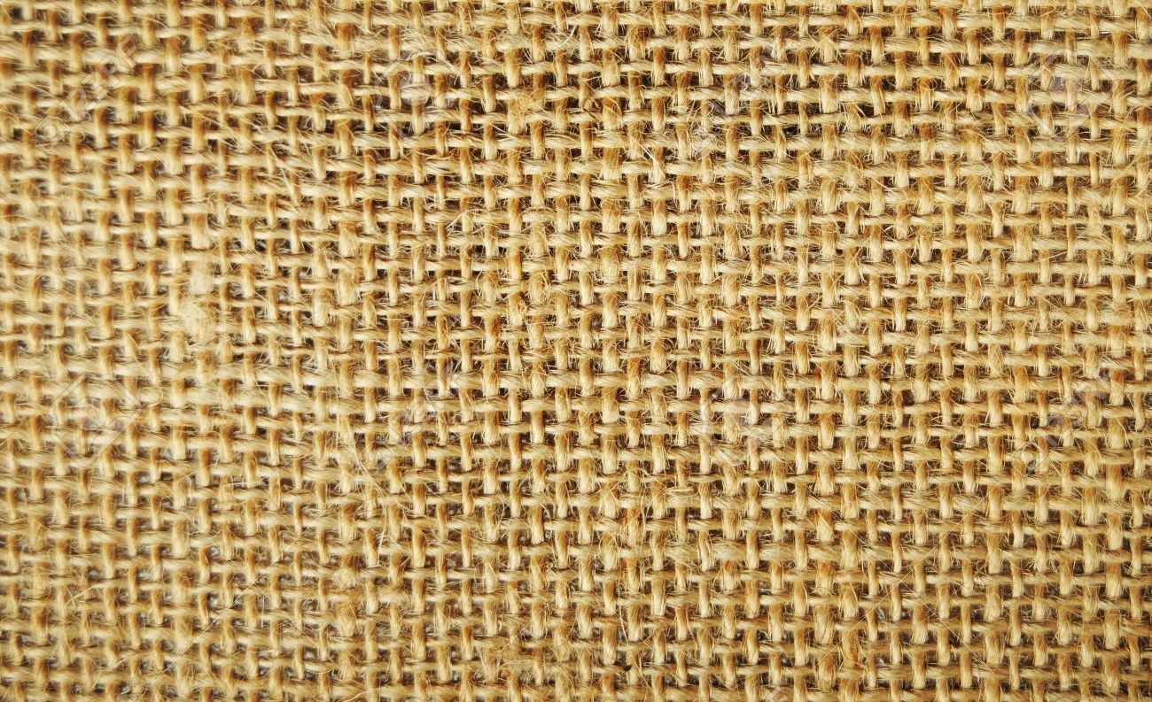

Slide 3
¿quién soy yo?

Slide 4
0. Ambientación

Slide 5
Oración
Qúe hermoso es poder mirarte a los ojos, mi Dios .
Lleno de amor infinito me miras
Y yo te miro,
Mucho, mucho tiempo hasta que nuestras miradas se encuentran y sé que estás ahí.
¡Mira en mi corazón!
Aleja todo lo que se interpone entre tú y yo
Deseo entregarte mi vida.
Dime tú cómo se hace.
Amén.
Dios tiene
Rostro humano:
Jesús
Benedicto XVI

Slide 6
1. Mirar la práctica de la comunidad

Slide 7
- Primer Encuentro – principio del Evangelio de Mateo
Genealogía de Jesús
Origen de Jesús
Para identificarnos solemos recurrir a:
Lugar de origen
Puesto o grado académico
Familia

Slide 8
- Primer Encuentro – principio del Evangelio de Mateo
Hay personas que se avergüenzan de su familia y viven en apariencias
Cuando me presento, ¿qué digo de mí mismo?
¿Hablo de mi familia?
¿Qué conozco de ella?

Slide 9
2. Mirar la práctica de Jesús

Slide 10
A) Claves de lectura
Escucharemos una serie de nombres extraños y difíciles de pronunciar, estemos atentos para ver si conoceremos algunos de ellos
Fijémonos en las mujeres que aparecen en el texto

Slide 11
B) Proclamación del Texto (Mt 1, 1-17)
GENEALOGÍA DE JESUCRISTO
1. Libro genealogía de Jesucristo, hijo de David, hijo de Abraham:
2. Abraham engendró a Isaac, Isaac engendró a Jacob, Jacob engendró a Judá y a sus hermanos,
3. Judá engendró, de Tamar, a Fares y a Zara, Fares engendró a Esrom, Esrom engendró a Aram,
4. Aram engendró a Aminadab, Aminadab engendró a Naassón, Naassón engendró a Salmón,

Slide 12
6. Jesé engendró al rey David. David engendró, de la que fue mujer de Urías, a Salomón,
7. Salomón engendró a Roboam, Roboam engendró a Abiá, Abiá engendró a Asaf,
8. Asaf engendró a Josafat, Josafat engendró a Joram, Joram engendró a Ozías,
9. Ozías engendró a Joatam, Joatam engendró a Acaz, Acaz engendró a Ezequías,

Slide 13
10. Ezequías engendró a Manasés, Manasés engendró a Amón, Amón engendró a Josías,
11. Josías engendró a Jeconías y a sus hermanos, cuando la deportación a Babilonia.
12. Después de la deportación a Babilonia, Jeconías engendró a Salatiel, Salatiel engendró a Zorobabel,
13. Zorobabel engendró a Abiud, Abiud engendró a Eliakim, Eliakim engendró a Azor,
14. Azor engendró a Sadoq, Sadoq engendró a Aquim, Aquim engendró a Eliud

Slide 14
15. Eliud engendró a Eleazar, Eleazar engendró a Mattán, Mattán engendró a Jacob,
16. y Jacob engendró a José, el esposo de María, de la que nació Jesús, llamado Cristo.
17. Así que el total de las generaciones son: desde Abraham hasta David, catorce generaciones; desde David hasta la deportación a Babilonia, catorce generaciones; desde la deportación a Babilonia hasta Cristo, catorce generaciones.

Slide 15
c) Momento de silencio

Slide 16
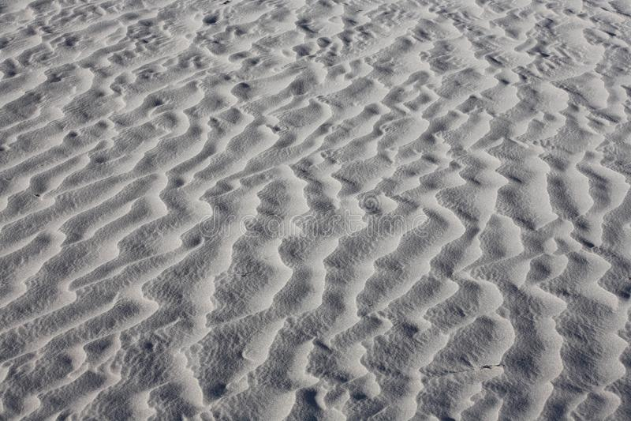
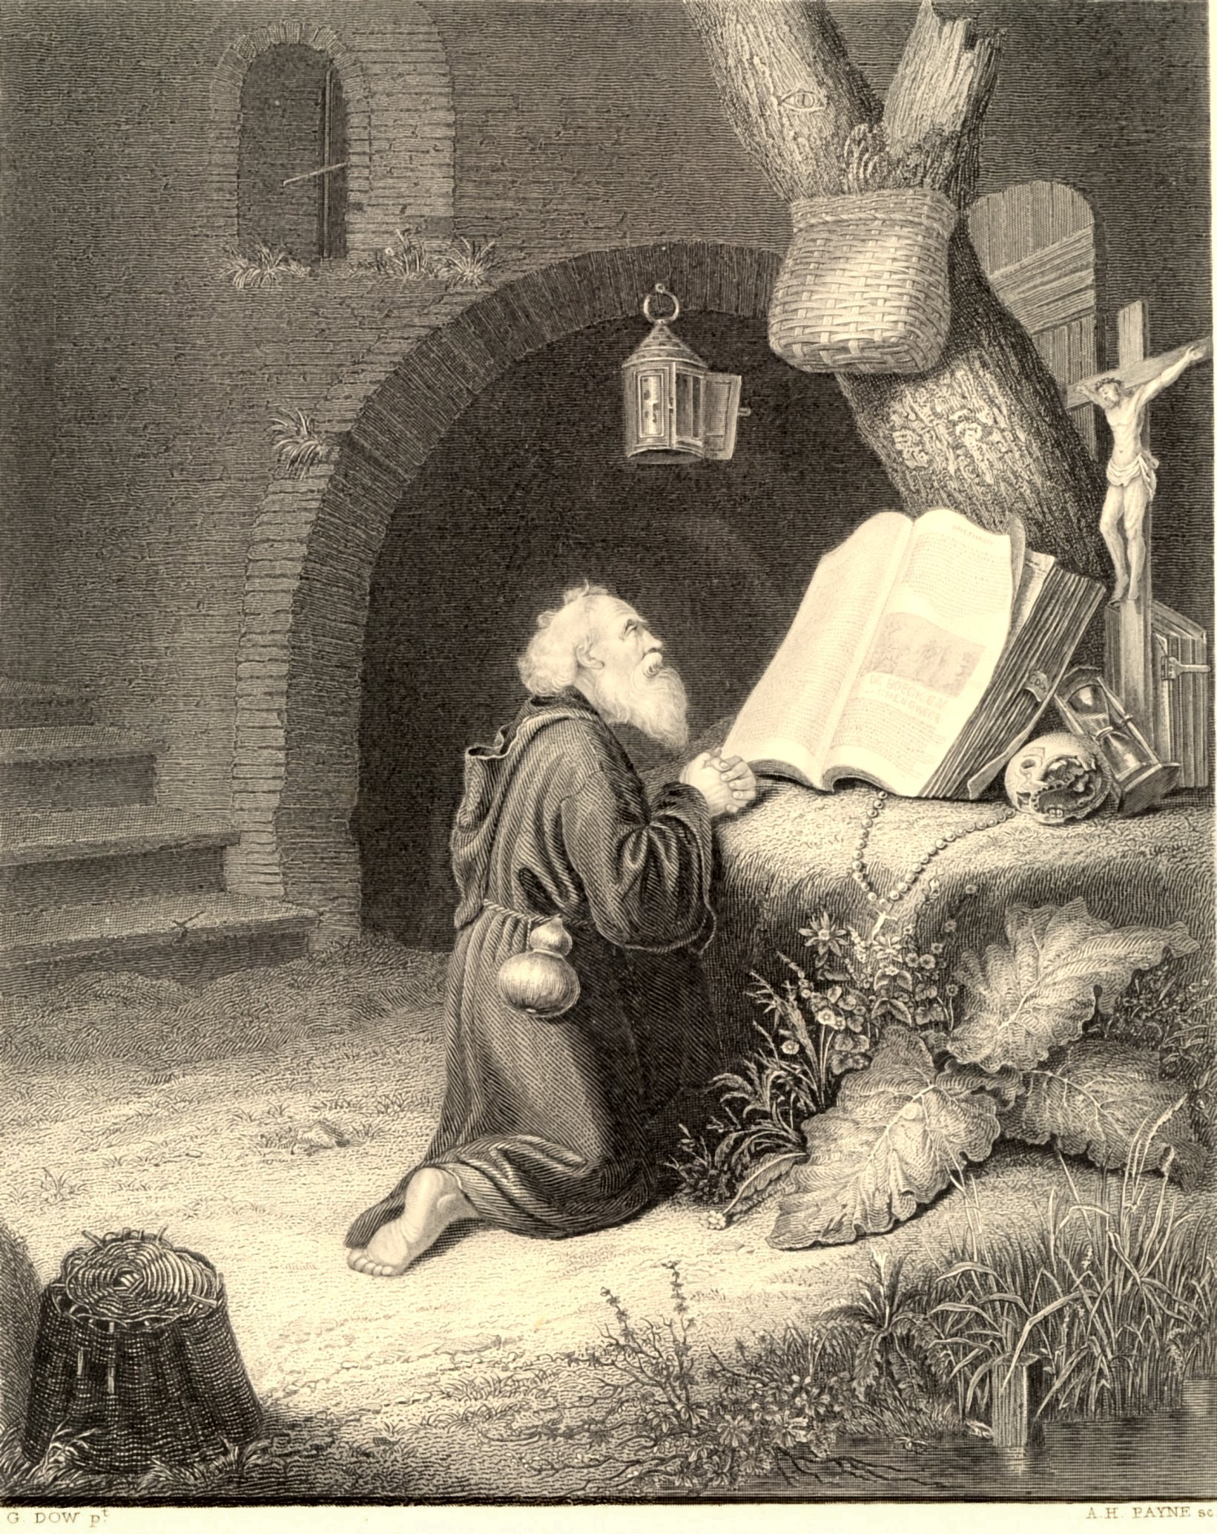
D) Lectura personal

Slide 17
3. Descubrimos la palabra de Dios en la vida

Slide 18
A) Preguntas de reflexión
¿Cuáles son los nombres conocidos en esta lista?
¿Quiénes son las mujeres que aparecen en la lista?
si el evangelista pone 5 mujeres y 40 hombres, sin duda que quiere comunicar un mensaje ¿Cuál crees que sea?
¿Qué nos dice todo esto de la identidad de Jesús?

Slide 19
c) Compromiso grupal

Slide 20
3. Oramos

Slide 21
A) preces
Por el papa Francisco para que siga mostrándonos con su ejemplo el rostro de Dios
Por nosotros para que busquemos siempre y en todo lugar a Jesús
Por aquellos que no conocen a Cristo, para que llegue a ellos su mensaje de salvación
Respuesta: Padre, ayúdanos a conocer a JEsús

Slide 22
A) Salmo 8
Señor, dueño nuestro, ¡qué admirable es tu nombre en toda la tierra!
Ensalzaste tu majestad sobre los cielos. De la boca de los niños de pechohas sacado una alabanza contra tus enemigos,
para reprimir al adversario y al rebelde.
Cuando contemplo el cielo, obra de tus dedos, ¿qué es el hombre, para que te acuerdes de él, el ser humano, para darle poder?la luna y las estrellas que has creado,

Slide 23
A) Salmo 8
Lo hiciste poco inferior a los ángeles, lo coronaste de gloria y dignidad, le diste el mando sobre las obras de tus manos, todo lo sometiste bajo sus pies:
Rebaños de ovejas y toros, y hasta las bestias del campo, las aves del cielo, los peces del mar, que trazan sendas por el mar.
Señor, dueño nuestro, ¡qué admirable es tu nombre en toda la tierra!

Slide 24
5. Una ayuda para el grupo

Slide 25
a) – contexto –
Puerta de entrada al Evangelio
Relación de Jesús y la Historia de la salvación
En las sociedades patriarcales las genealogías eran solo de nombres masculinos
Jesús pone 5 mujeres ¿Por qué las escoge a ellas?

Slide 26
Mujeres
Tamar
Rajab
Rut
Mujer de Urías
María

Slide 27
b) – Comentario –
Hijo de Abraham Fuente de bendición para todas las naciones (Gn 12, 13)
Hijo de David Respuesta mesiánica a Israel (2 Sm 7,12-16)

Slide 28
Dios actúa en la historia Jesús es la plenitud de la historia
Lista de nombres Esquema 3×14
3= Numero de la divinidad
7 (14/2) = perfección Dios
Forma de expresar la acción de Dios en el mundo

Slide 29
a) – Profundiza–
Tamar
Rajab
Rut
Mujer de Urías
María

Slide 30
C) Profundización La mujer
Común denominador de las del AT Pecadoras
Extranjeras a

Slide 31
TAmAR
Una cananea, viuda, se vistió de prostituta para obligar a Judá a ser fiel a la ley y darle un hijo (Gn 38,1-30).

Slide 32
Rajab
Una cananea, prostituta de Jericó, hizo alianza con los israelitas. Los ayudó a entrar en la Tierra Prometida y profesó la fe en el Dios liberador del Éxodo (Jos 2,1-21).

Slide 33
Betsabé
Una hitita, mujer de Urías, fue seducida, violada y embarazada por el rey David, que además mandó matar a su marido (2 Sm 11,1-27).

Slide 34
RUt
Una moabita, viuda pobre, optó por quedarse al lado de Noemí y se adhirió al pueblo de Dios (Rut 1,16-18). Aconsejada por la suegra de Noemí, tomó la iniciativa poco recomendable de imitar a Tamar. Fue a pasar la noche en la era, junto con Booz, forzándolo a observar la ley y darle un hijo. De la relación entre los dos nació Obed, el abuelo del rey David (Rut 3,1-15; 4,13-17).

Slide 35
María
¡Descúbrelo en la siguiente sección!

